Slide 1
Δομεσ επαναληψησ
Αρχή επανάληψης … μέχρις ότου

Slide 2
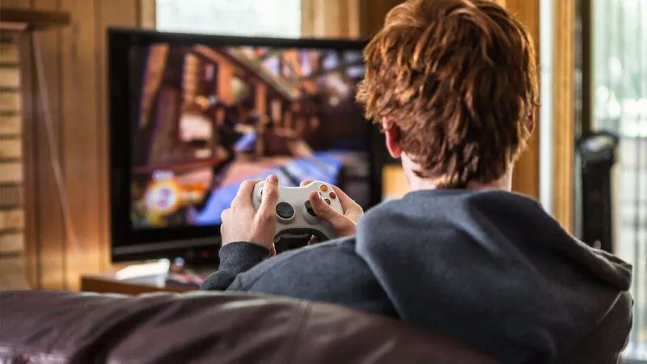
ΕΙΣΑΓΩΓΗ
Κάθε 16χρονος μαθητής στην Αθήνα ξέρει το δίλημμα:
Α)να συνεχίσω να παίζω videogames ή
β) να αρχίσω διάβασμα;
Είναι ένα κλασικό καθημερινό σενάριο που μπορεί να εξηγηθεί με δύο διαφορετικές μορφές επανάληψης:
-Όσο... Επανάλαβε
Αρχή_Επανάληψης... Μέχρις_Ότου
Ας φανταστούμε ένα παιδί, τον Γιώργο, που απολαμβάνει ένα βράδυ χαλάρωσης με το αγαπημένο του παιχνίδι. Όμως, υπάρχει ένα μικρό πρόβλημα: η μαμά του έχει διαφορετικά σχέδια!

Slide 3
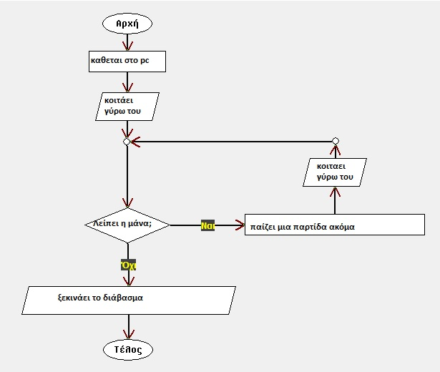
Όσο... Επαναλαβε: Ο Γιωργοσ ειναι προσεκτικοσ!
Ο Γιώργος σκέφτεται πριν ξεκινήσει άλλη μια παρτίδα.
Ελέγχει αν η μητέρα του έχει μπει στο δωμάτιο ή αν έχει αρχίσει να φωνάζει.
Αν όλα είναι ήσυχα, συνεχίζει να παίζει. Αν όμως η μαμά ανοίξει την πόρτα, σταματάει και αρχίζει διάβασμα.

Slide 4
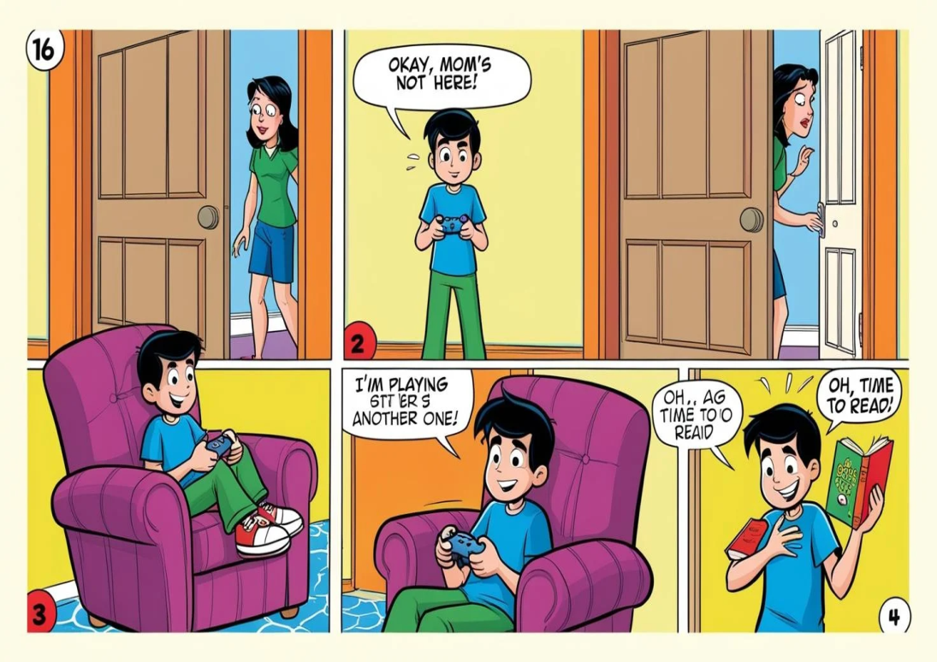
Όσο... Επαναλαβε: Ο Γιωργοσ ειναι προσεκτικοσ! Ο Γιωργοσ ελεγχει πρωτα!
Ο Γιώργος ελέγχει πρώτα!
Καρέ 1: Ο Γιώργος κάθεται με το χειριστήριο στο χέρι.
Καρέ 2: Ρίχνει μια ματιά στην πόρτα.
Καρέ 3:"Ωραία, η μαμά δεν είναι εδώ! Παίζω άλλη μία!"
Καρέ 4:Αν η μαμά ανοίξει την πόρτα: "Ωχ, ώρα για διάβασμα!"

Slide 5
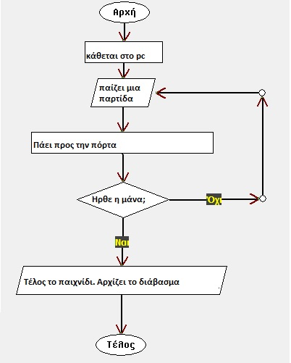
Αρχη_Επαναληψησ... Μεχρισ_Ότου:
Ο Γιωργοσ ειναι χαλαροσ!
Σε αυτή την περίπτωση, ο Γιώργος παίζει τουλάχιστον μία φορά, χωρίς να ελέγξει πρώτα.
Μετά από κάθε παρτίδα, ακούει αν η μητέρα του φωνάζει. Αν δεν ακούσει τίποτα, συνεχίζει να παίζει. Αν όμως η μαμά εμφανιστεί, σταματάει και πάει να διαβάσει.

Slide 6
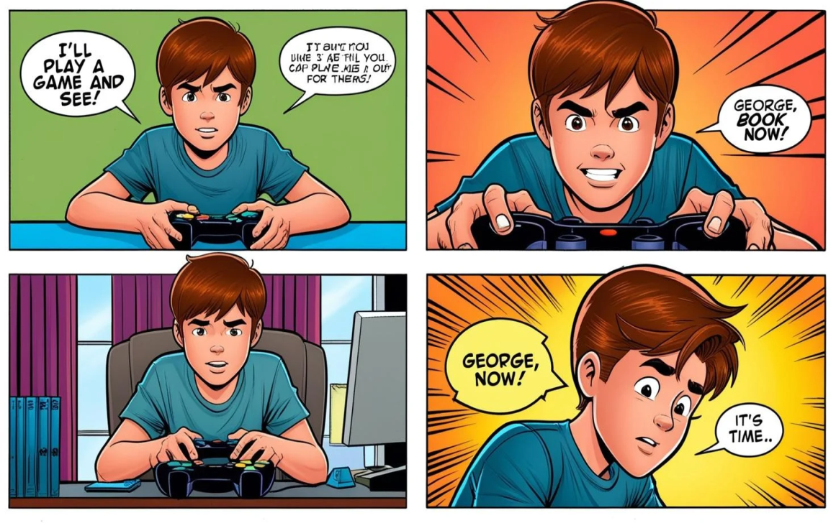
Αρχη_Επαναληψησ... Μεχρισ_Ότου:
Ο Γιωργοσ ειναι χαλαροσ!
Ο Γιωργοσ παιζει πρωτα!
Καρέ 1:Ο Γιώργος κάθεται και ξεκινάει το παιχνίδι.
Καρέ 2: "Θα παίξω μια παρτίδα και βλέπουμε!"
Καρέ 3: Ακούει τη φωνή της μαμάς: "ΓΙΩΡΓΟ, ΒΙΒΛΙΟ ΤΩΡΑ!"
- Καρέ 4:"Ωχ! Ήρθε η ώρα..."

Slide 7
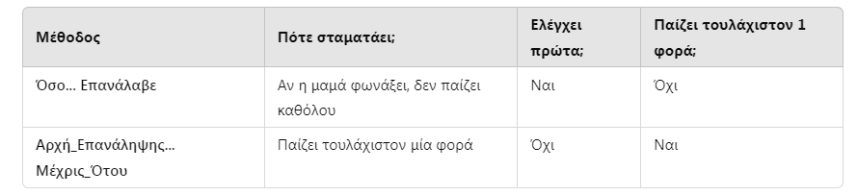
Συγκριση των δυο μεθοδων

Slide 8
.. Συμπέρασμα
Η βασική διαφορά είναι πότε γίνεται ο έλεγχος:
- Στην Όσο... Επανάλαβε, πρώτα ελέγχουμε και μετά εκτελούμε.
- Στην Αρχή_Επανάληψης... Μέχρις_Ότου, πρώτα εκτελούμε και μετά ελέγχουμε.
Έτσι, αν ο Γιώργος δεν θέλει να ρισκάρει να τον πιάσουν, χρησιμοποιεί την Όσο... Επανάλαβε.
Αν όμως είναι χαλαρός και ρισκάρει λίγο, χρησιμοποιεί την Αρχή_Επανάληψης... Μέχρις_Ότου.
Και τώρα... back to gaming!

